Slide 1
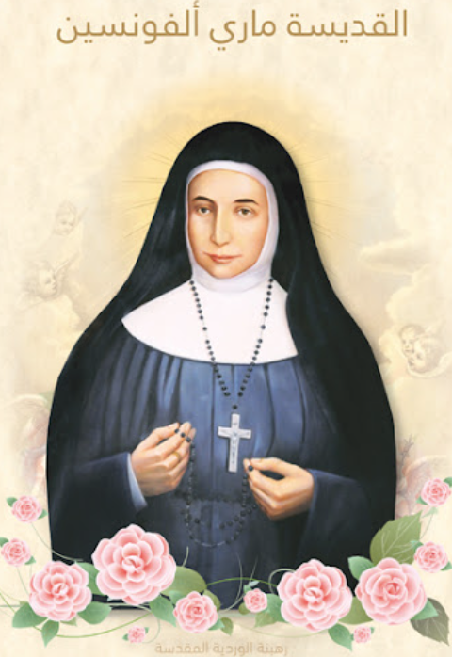
القديسة ماري ألفونسين
نبذة عن حياتها ورسالتها الروحية
الطالب : مارتن حتر

Slide 2
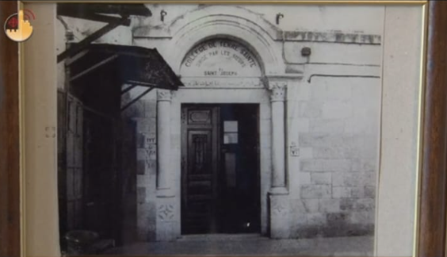
من هي القديسة ماري ألفونسين ؟
هي راهبة فلسطينية ولدت عام 1843 في القدس،
باسم سلطانة دانيل غطاس.
تم إعلان قداستها عام 2015 وتوفيت عام 1927.
كانت هي صغيرة تحب التعليم والصلاة، وكانت متفوقة في المدرسة.
عندما كبرت قليلاً، شعرت أن الله يدعوها إلى الخدمة، فاختارت أن تصبح راهبةعام 1860، وتغير اسمها إلى ماري ألفونسين.

Slide 3
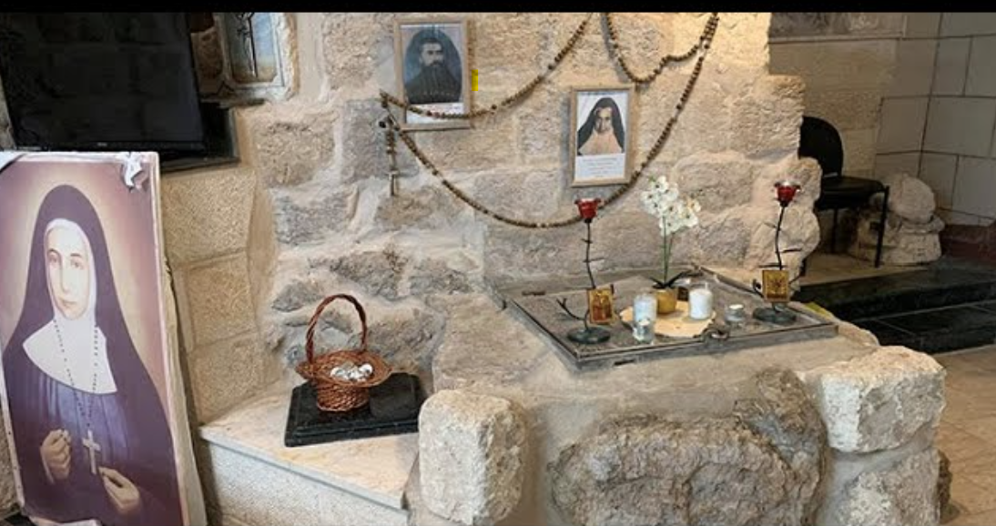
خدمتها و إيمانها
كانت تخدم البنات والنساء، ودرّست الدين المسيحي باللغة العربية في القدس لمدة سنتين، ولاحقاً في بيت لحم، وأسست داراً للأيتام.
كانت تحب مريم العذراء، وتصلي لها دائماً، وتطلب منها الإرشاد. وكانت مريم العذراء هي التي طلبت منها في ظهور أن تؤسس لها رهبنة خاصة بها، فأسست راهبات الوردية المقدسة عام 1883.

Slide 4
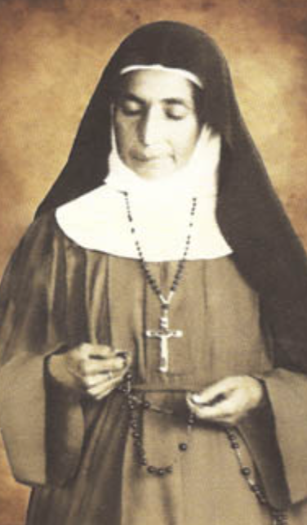
صفاتها و أقوالها و التطبيق الشخصي
*كانت تتميز بإيمانها وتواضعها وهدوءها، وأيضا بحس المسؤولية.
*من أقوالها "الحب قوي كالموت". وأطبق ذلك بأن أحب وأن أساعد وأعمل فرقاً .
*تعلمت من حياتها المحبة والقداسة، والقرب من الله.
* أحببت أكثر شيء أنها لم تنتظر شكراً أو مقابل، بل كانت تعمل من أجل الله.

